Slide 1
LOS 10 COCHES MÁS ESPERADOS DE 2019

Slide 2
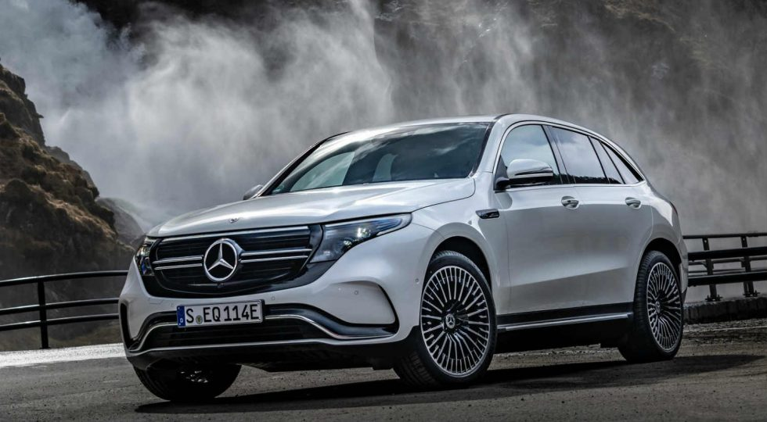
Mercedes EQC
El SUV eléctrico de Mercedes tiene 400 CV de potencia y 450 kilómetros de autonomía. Ya se pueden realizar pedidos por un precio de 77.425 euros.

Slide 3
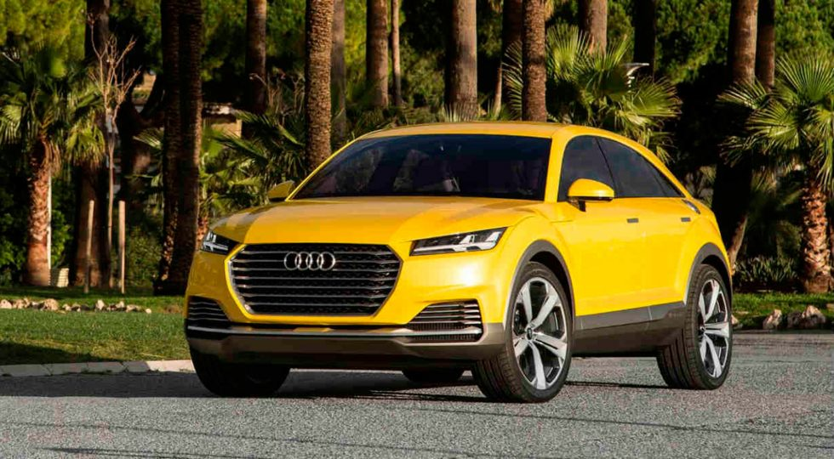
Audi Q4
Su diseño está basado en el TT Offroad Concept que ya se presentó en 2014. Será una variante cupé del Q3, del que los últimos rumores apuntan a que podría tomar su nombre de producción: Q3 Sportback.

Slide 4
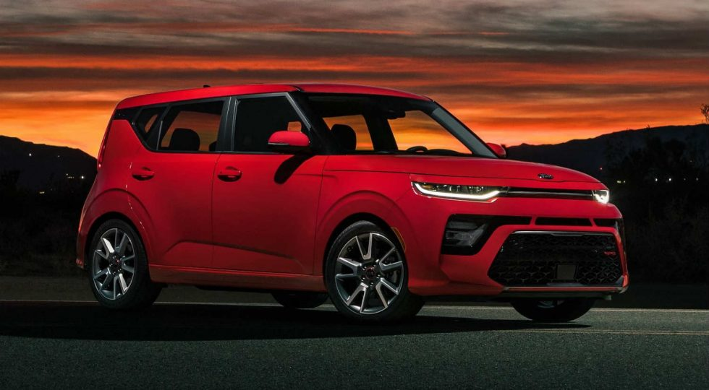
Kia Soul
El modelo se mantiene fiel a su estilo y peculiares formas, pero evolucionando el conjunto para ofrecer una imagen más atractiva. Su gama se diversifica con un acabado deportivo llamado GT, el X-Line de aspecto SUV y una variante 100% eléctrica.

Slide 5
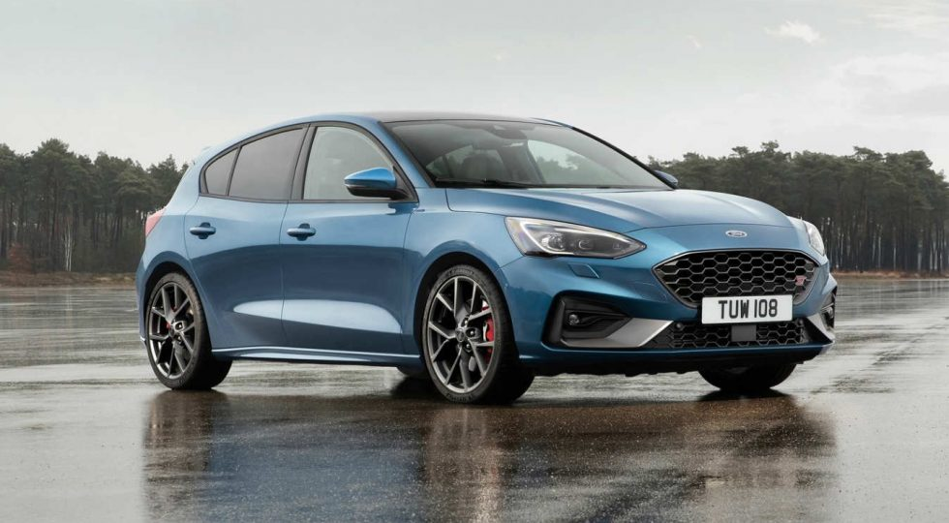
Ford Focus ST
La nueva generación el compacto ya cuenta con versión deportiva, un ST que, además, por primera vez también está disponible en la carrocería Sportbreak. Se puede optar por un motor gasolina de 280 CV y por uno diésel de 190.

Slide 6
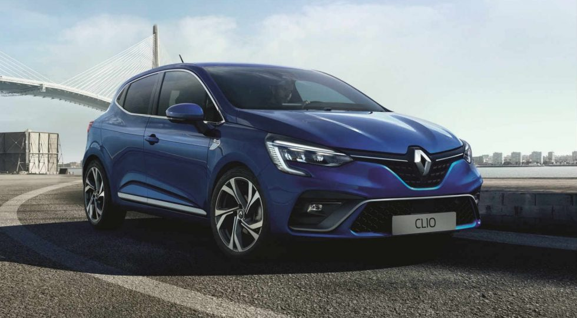
Renault Clio
La quinta generación del modelo evoluciona lo visto en la previa. Es algo más corto y bajo que su predecesor, pero aumenta su dotación tecnológica y estará disponible con motores diésel y gasolina de entre 65 y 130 CV.

Slide 7
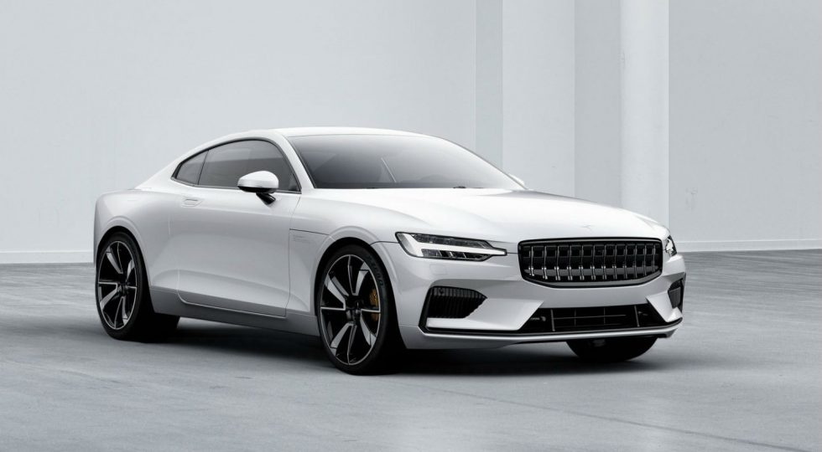
Polestar 1
El primer modelo de la marca es un exclusivo cupé híbrido enchufable de 600 CV que homologa una autonomía eléctrica de 150 kilómetros.

Slide 8
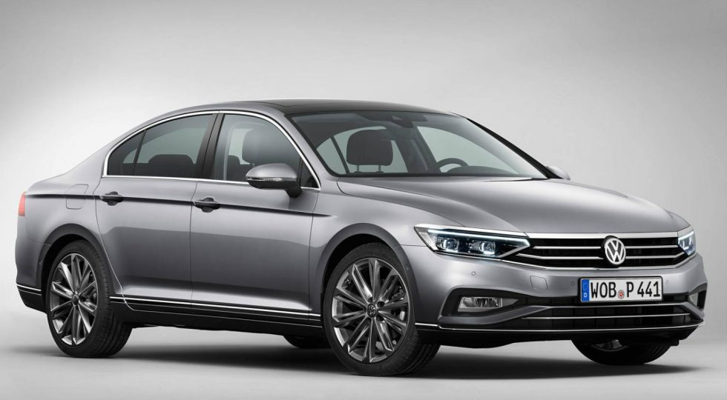
Volkswagen Passat
Actualiza la octava generación, que lleva desde 2014 a la venta. Continúa disponible como berlina, familiar Variant, campero Alltrack e híbrido enchufable GTE. Mejora sus sistemas de conducción semiautónoma.

Slide 9
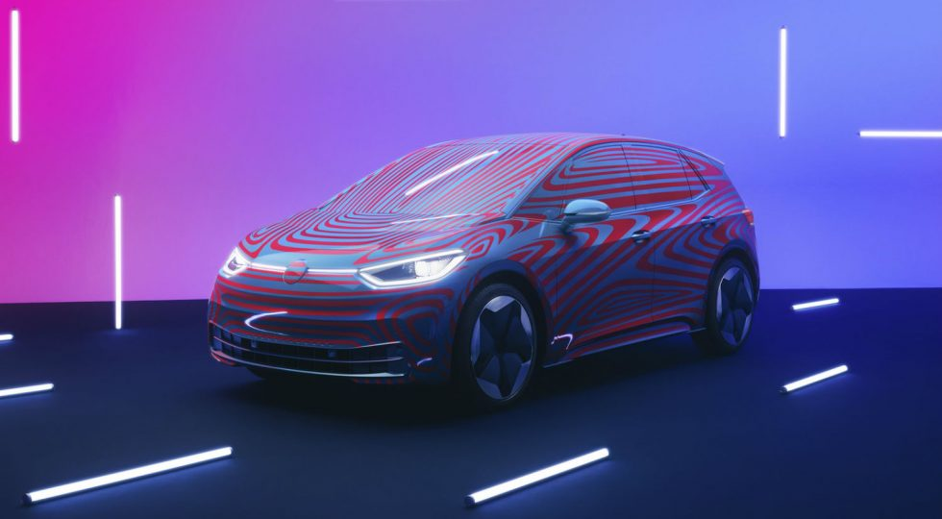
Volkswagen ID.3
El compacto eléctrico ya se ha dejado ver con camuflaje. Tendrá tres tipos de batería que le otorgarán 330, 420 y 550 kilómetros de autonomía. Su precio de partida será inferior a los 30.000 euros.

Slide 10
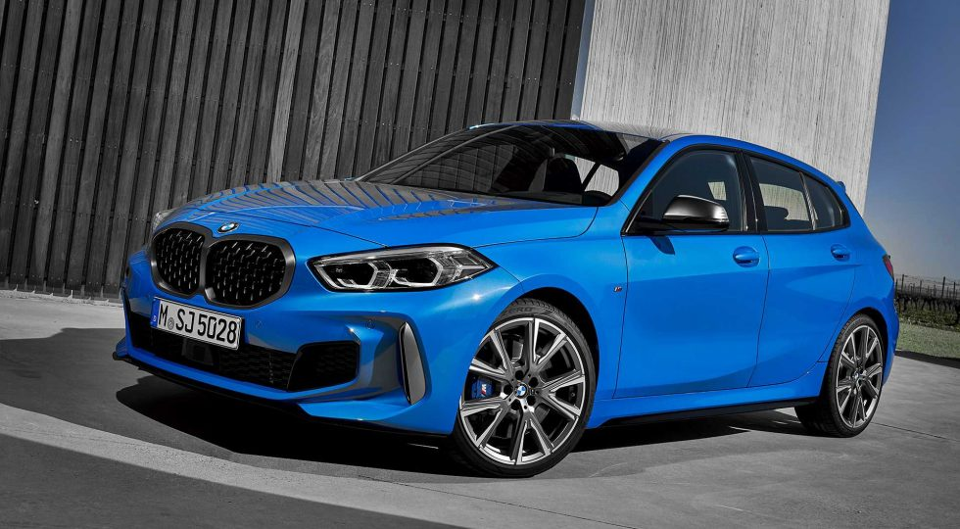
BMW Serie 1
La nueva generación del BMW tendrá en el M135i xDrive su versión más potente, con un motor 2.0 litros TwinPower Turbo de 306 CV.

Slide 11
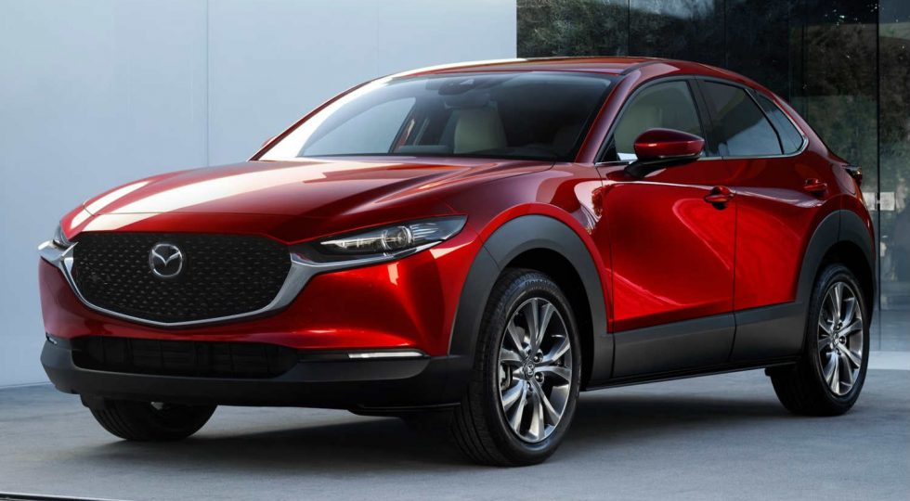
Mazda CX-30
El nuevo SUV japonés se encuadra entre el CX-3 y el CX-5, optando por una silueta cupé que le confiere una imagen más alargada y dinámica. Su maletero tiene 430 litros de capacidad.

